Slide 1
Geometria
Aula 3, ciclo 1

Slide 2
Conceito e áreas do quadrado e do retângulo
Dada uma figura no plano, vamos definir a área desta figura como o resultado da comparação da figura dada com uma certa unidade de medida. No caso do conceito de área de figuras planas, a unidade de medida utilizada é um quadrado de lado 1 (uma unidade de comprimento). Assim um quadrado de lado 1 tem, por definição, uma unidade de área.

Slide 3
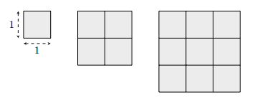
Por definição o quadrado de lado 1 tem uma unidade de área. Como o quadrado de lado 2 pode ser dividido em 4 quadrados de lado 1, dizemos que o quadrado de lado 2 tem área igual a 4. Do mesmo modo, como o quadrado de lado 3 pode ser dividido em 9 quadrados de lado 1, dizemos que o quadrado de lado 3 tem área igual a 9.
Generalizando, se um quadrado tem lado n, em que n é um número inteiro positivo, então sua área é igual a n² , pois dentro deste quadrado cabem exatamente n² quadrados de lado 1.

Slide 4
Algumas propriedades
Figuras iguais possuem a mesma área.
Se uma figura está dividida em duas figuras disjuntas, então a soma das áreas dessas duas figuras menores é igual à área da figura total.
A
B
A+B
Se a área do retângulo azul é A e a do retângulo amarelo é B, como o retângulo verde é formado pela união dos retângulos azul e amarelo, podemos dizer que sua área é igual à A+B

Slide 5
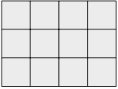
Vejamos agora como calcular a área de um retângulo. Por exemplo:
O retângulo 1 × n deve ter área n, pois ele é formado por n quadrados unitários;
O retângulo 2 × n é formado por dois retângulos 1 × n. Assim sua área é 2n.
Procedendo desta forma, chegamos no produto n.m para a área do retângulo n×m.
1
Área : 1x3 = 3
3
3
Área : 3x4 = 12
2
Área : 2x3 = 6
4
3
Portanto, tanto para quadrados quanto para retângulos a área é dada pelo “produto da base pela altura”.

Slide 6
Perímetro
O perímetro de um quadrilátero é a soma dos comprimentos dos seus quatro lados. Deste modo:
Se um quadrado tem lado n, então seu perímetro é igual a 4n;
Se um retângulo tem lados x e y, então o seu perímetro é igual a 2x+ 2y.
A figura a seguir ilustra dois retângulos de mesma área, mas de perímetros diferentes. O retângulo 2 × 6 tem perímetro 16 enquanto que o retângulo 3 × 4 tem perímetro 14, apesar de estes dois retângulos possuírem áreas iguais a 12.

Slide 7
Por outro lado, a figura a seguir ilustra dois retângulos com mesmo perímetro, mas de áreas diferentes. O retângulo 3 × 6 tem área 18 enquanto o retângulo 4 × 5 tem área 20, apesar de estes dois retângulos possuírem perímetros iguais a 18.
Portanto pelas próprias definições vemos que área e perímetro são grandezas de natureza diferentes e que não podem ser confundidas. A área mede a porção do plano que é ocupada pela figura e o perímetro mede o comprimento do seu contorno.

Slide 8
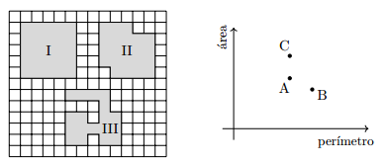
Exemplos
Exemplo 1: (OBMEP 2007 – N2Q15 – 1a fase) A figura mostra três polígonos desenhados em uma folha quadriculada. Para cada um destes polígonos foi assinalado, no plano cartesiano à direita, o ponto cujas coordenadas horizontal e vertical são, respectivamente, seu perímetro e sua área.

Slide 9
Qual é a correspondência correta entre os polígonos e os pontos?
(a) I → C, II → B, III → A
(b) I → B, II → A, III → C
(c) I → A, II → C, III → B
(d) I → A, II → B, III → C
(e) I → C, II → A, III → B

Slide 10
Solução

Slide 11
Solução
Usando o lado L de um dos quadradinhos do quadriculado como unidade de comprimento, a contagem direta na figura nos dá as áreas e perímetros dos polígonos, conforme a tabela abaixo.
Deste modo, a correspondência que associa a cada polígono um par ordenado no plano cartesiano é I → (20, 25), II → (20, 22) e III → (30, 18). Os pontos correspondentes a I e II têm a mesma abscissa (perímetro) logo estão na mesma reta vertical no plano cartesiano
Chegamos então a resposta: (e) I → C, II → A, III → B

Slide 12
Exemplo 3: (OBMEP 2006 – N1Q1 – 2a fase) Miguilim brinca com dois triângulos iguais cujos lados medem 3 cm, 4 cm e 6 cm. Ele forma figuras planas unindo um lado de um triângulo com um lado do outro, sem que um triângulo fique sobre o outro. Abaixo vemos duas das figuras que ele fez.
(A) Quais os comprimentos dos lados que foram unidos nas Figuras I e II?
(B) Calcule os perímetros das Figuras I e II.
(C) Qual o menor perímetro de uma figura que Miguilim pode formar? Desenhe duas figuras que ele pode formar com este perímetro.

Slide 13
Solução
(A) Na Figura I, verificamos que as medidas de dois lados que não foram unidos são 4 cm e 6 cm. Como os dois lados unidos são do mesmo tamanho, eles não podem medir nem 4 cm nem 6 cm, logo medem 3 cm.
Na Figura II, nota-se que ele uniu o lado de 6 cm do triângulo de baixo com o lado de 3 cm do de cima, já que o lado de 4 cm está livre e o outro lado mostra-se bem maior que o que foi unido.

Slide 14
(B) Os lados de medida 3 cm não fazem parte do perímetro da Figura I. Logo o perímetro da Figura I é igual a 2 · (4 + 6) = 20 cm.
O lado de 3 cm de um triângulo e um pedaço de 3 cm do lado de 6 cm do outro triângulo não fazem parte do perímetro da Figura II. Logo, o perímetro da Figura II é igual a 6 + 4 + 3 + 4 + (6 − 3) = 20 cm.

Slide 15
(C) O perímetro de uma figura obtida quando se unem lados dos dois triângulos é igual à soma dos perímetros dos dois triângulos menos duas vezes o comprimento do menor dos lados que foram unidos. Assim, o perímetro da figura é o menor possível quando unirmos os dois lados de 6 cm; neste caso o perímetro é igual a 2 · (3 + 4 + 6) − 2 · 6 = 14 cm. As duas figuras abaixo têm perímetro mínimo.

Slide 16
A área de um triângulo retângulo
Um triângulo retângulo de base b e de altura h é a metade de um retângulo de base b e de altura h. Como a área de um retângulo é igual ao produto da base pela altura, segue que a área de um triângulo retângulo é igual a metade da base vezes a altura, ou seja, a área do triângulo retângulo de base b e altura h é dada pela expressão b.h/2 .

Slide 17
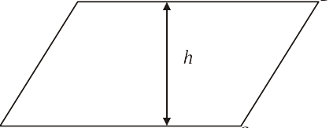
Área do paralelogramo
Sabemos que um paralelogramo é um quadrilátero com pares de lados opostos paralelos e de mesmo comprimento. A distância h entre dois lados opostos de um paralelogramo é chamada de altura em relação a estes lados, enquanto que estes dois lados são chamados de bases do paralelogramo.

Slide 18
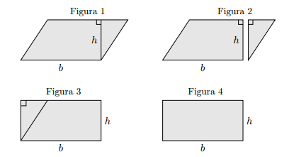
Um paralelogramo de base b e altura h pode ser transformado, sem alterar a sua área, em um retângulo também de base b e altura h. Como a área do retângulo é b.h, vemos que a área do paralelogramo também é dada por este produto b.h

Slide 19
Assim, para quaisquer paralelogramos e retângulos, suas áreas são calculadas pela mesma expressão “base vezes altura”.
Obs: Como a área de um paralelogramo é o produto da base vezes a altura, todos os paralelogramos de mesma base e mesma altura possuem áreas iguais. A figura a seguir ilustra, então, um retângulo e um paralelogramo com áreas iguais.

Slide 20
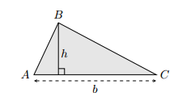
Área de um triângulo qualquer
Considere um triângulo qualquer ABC. Seja b o comprimento do seu lado AC. A altura do triângulo em relação a base AC é o segmento que passa pelo vértice B e é perpendicular a reta AC. Chamaremos de h o comprimento desta altura.

Slide 21
Nas figuras a seguir vemos que com duas cópias de um triângulo de base b e altura h podemos montar um paralelogramo de base b e altura h.
Assim o paralelogramo tem o dobro da área do triângulo. Como a área do paralelogramo é “base vezes altura”, a área do triângulo deve ser “base vezes altura dividido por dois”, uma vez que o triângulo tem metade da área do paralelogramo.
Deste modo, a área do triângulo de base b e altura h é b · h / 2 .

Slide 22
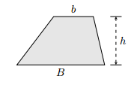
A área do trapézio
Considere um trapézio de lados paralelos de comprimentos b e B. Estes lados são chamados de bases do trapézio e um segmento perpendicular a estas bases é chamado de altura do trapézio.

Slide 23
Duas cópias do trapézio de bases b e B e de altura h pode-se construir um paralelogramo de base b + B e de atura h. Por isto, a área do trapézio de bases b e B e altura h é a metade da área do paralelogramo de base b + B e altura h.
Logo a área deste trapézio é dada por (b + B)h / 2 .
E podemos ler como “base maior vezes base menor dividido por dois”

Slide 24
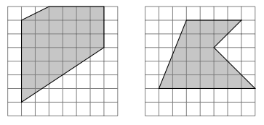
Exemplo
Decompondo em figuras geométricas mais simples, calcule a área de cada uma das seguintes figuras desenhadas em uma malha de quadrados de lado 1.

Slide 25
Solução

Slide 26
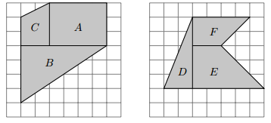
Solução
Na figura a seguir, apresentamos uma possível decomposição das figuras dadas em triângulos, retângulos e trapézios.
A figura da esquerda está decomposta em um retângulo A de lados 3 e 4; um triângulo retângulo B de catetos 6 e 4 e um trapézio C de bases 2 e 3 e de altura 2. Portanto, as áreas são:
Área (A) = 3 · 4 = 12,
Área (B) = 6 · 4 / 2 = 12 e
Área (C) = (2 + 3) · 2 /2 = 5.
Deste modo, a área da figura da esquerda é 12 + 12 + 5 = 29.

Slide 27
Solução
Na figura a seguir, apresentamos uma possível decomposição das figuras dadas em triângulos, retângulos e trapézios.
A figura da direita está decomposta em um triângulo retângulo D de catetos 2 e 5; um trapézio E de bases 2 e 5 e de altura 3; e um trapézio F de bases 2 e 4 e de altura 2. As áreas destas figuras são:
Área (D) = 2 · 5 / 2 = 5,
Área (E) = (2 + 5) · 3 / 2 = 10, 5 e
Área (F) = (2 + 4) · 2 /2 = 6.
Portanto, a área da figura da direita é igual a 5 + 10, 5 + 6 = 21, 5.

